Slide 1
Chương 1. TỔNG QUAN VỀ XỬ LÝ ẢNH
Ts. Vũ Hải

Slide 2
Nội dung
1.1. Xử lý ảnh và các vấn đề cơ bản trong xử lý ảnh
1.1.1 Khái niệm xử lý ảnh
1.1.2. Các vấn đề cơ bản trong xử lý ảnh
1.1.2.1. Một số khái niệm cơ bản
1.1.2.2. Nắn chỉnh biến dạng
1.1.2.3. Khử nhiễu
1.1.2.4. Chỉnh mức xám
1.1.2.5. Phân tích ảnh
1.1.2.6. Nhận dạng
1.1.2.7. Nén ảnh

Slide 3
1.2. Thu nhận và biểu diễn ảnh
1.2.1. Thu nhận ảnh và các thiết bị thu nhận ảnh
1.2.2. Biểu diễn ảnh
1.2.2.1. Mô hình Raster
1.2.2.2. Mô hình vector
1.2.3. Các mô hình màu sắc
1.2.1.1. Mô hình màu RGB (Red, Green, Blue)
1.2.1.2. Mô hình màu CMY ( Cyan, Megenta, Yellow)
1.2.1.3. Mô hình màu HSV ( Hue, Saturation, Value)
1.2.1.4. Mô hình màu HLS

Slide 4
1.1 Xử lý ảnh và các vấn đề cơ bản
1.1.1. Khái niệm xử lý ảnh
1.1.2. Các vấn đề cơ bản trong xử lý ảnh

Slide 5
1.1.1 Khái niệm xử lý ảnh
Quá trình xử lý ảnh được xem như là quá trình thao tác ảnh đầu vào nhằm cho ra kết quả mong muốn
Ảnh mong muốn
Ảnh
Xử lý ảnh
Kết luận

Slide 6
Ảnh và điểm ảnh:
Điểm ảnh được xem như là dấu hiệu hay cường độ sáng tại 1 toạ độ trong không gian của đối tượng
Ảnh là tập hợp các điểm ảnh và mỗi điểm ảnh được đặc trưng bởi các thông số như: Màu sắc, cường độ sáng, vị trí,… Do đó ảnh có thể được xem như một hàm n biến P(c1, c2,..., cn).
Mức xám, màu: Là số các giá trị có thể có của các điểm ảnh của ảnh

Slide 7
Quá trình thu nhận và xử lý ảnh
Hệ ra quyết định
Thu nhận ảnh
Tiền xử lý
Trích chọn đặc trưng
Hậu xử lý
Đối sánh, rút ra kết luận
Lưu trữ

Slide 8
1.1.2. Các vấn đề cơ bản trong xử lý ảnh
Nắn chỉnh biến dạng
Ảnh thu nhận thường bị biến dạng do các thiết bị quang học và điện tử.
Khử nhiễu: Có 2 loại nhiễu cơ bản trong quá trình thu nhận ảnh:
Nhiều hệ thống: là nhiễu có quy luật có thể khử bằng các phép biến đổi
Nhiễu ngẫu nhiên: vết bẩn không rõ nguyên nhân → khắc phục bằng các phép lọc

Slide 9
Chỉnh mức xám: Nhằm khắc phục tính không đồng đều của hệ thống gây ra. Thông thường có 2 hướng tiếp cận:
Giảm số mức xám: Thực hiện bằng cách nhóm các mức xám gần nhau thành một bó. Trường hợp chỉ có 2 mức xám thì chính là chuyển về ảnh đen trắng. Ứng dụng: In ảnh màu ra máy in đen trắng.
Tăng số mức xám: Thực hiện nội suy ra các mức xám trung gian bằng kỹ thuật nội suy. Kỹ thuật này nhằm tăng cường độ mịn cho ảnh

Slide 10
Trích chọn đặc trưng:
Đặc điểm không gian: Phân bố mức xám, phân bố xác suất, biên độ, điểm uốn v.v..
Đặc điểm biên và đường biên: Được dùng khi nhận dạng đối tượng. Các đặc điểm này có thể được trích chọn nhờ toán tử gradient, toán tử la bàn, toán tử Laplace, .v.v..
Việc trích chọn hiệu quả các đặc điểm giúp cho việc nhận dạng các đối tượng ảnh chính xác, với tốc độ tính toán cao và dung lượng nhớ lưu trữ giảm xuống.

Slide 11
Nhận dạng: Tự động (automatic recognition), mô tả đối tượng, phân loại và phân nhóm các mẫu (ảnh)
VD: Nhận dạng người thông quan mẫu chữ viết, mẫu vân tay
Nén ảnh: Nhằm giảm không gian lưu trữ. Có hai khuynh hướng là nén có bảo toàn và không bảo toàn thông tin. Nén không bảo toàn thì thường có khả năng nén cao hơn nhưng khả năng phục hồi thì kém hơn
Nén ảnh thống kê
Nén ảnh không gian
Nén ảnh sử dụng phép biến đổi: JPG
Nén ảnh Fractal: Lưu trữ phần gốc ảnh và quy luật sinh ra ảnh

Slide 12
1.2. Thu nhận và biểu diễn ảnh
1.2.1. Thu nhận ảnh và các thiết bị thu nhận ảnh
1.2.2. Biểu diễn ảnh
1.2.3. Các mô hình màu sắc

Slide 13
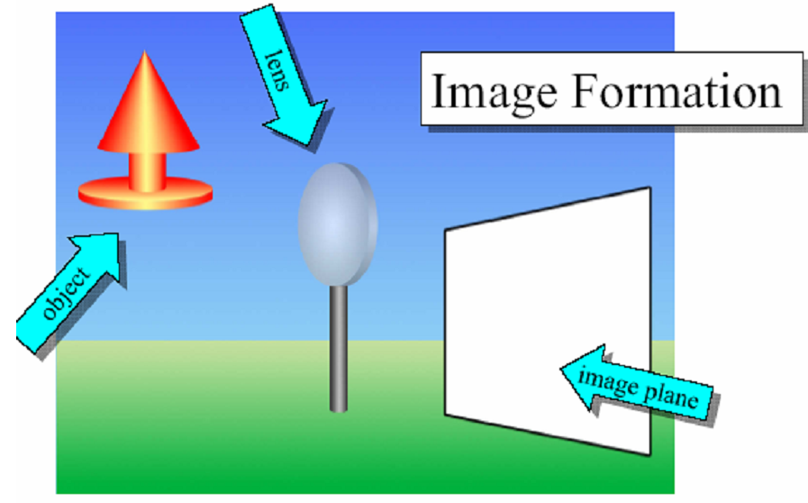
1.2.1. Thu nhận ảnh và thiết bị thu nhận ảnh
Ảnh hình thành như thế nào?

Slide 14
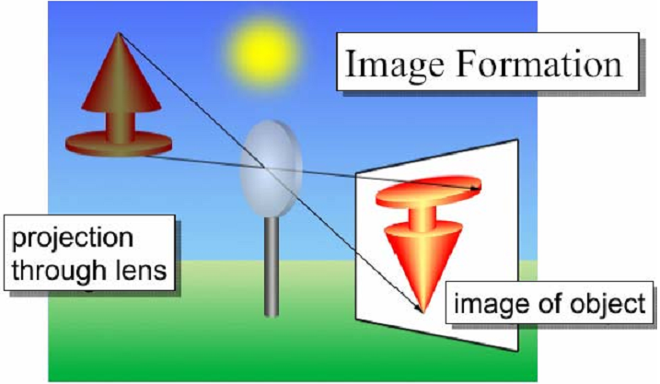
Ảnh thu được qua thấu kính

Slide 15
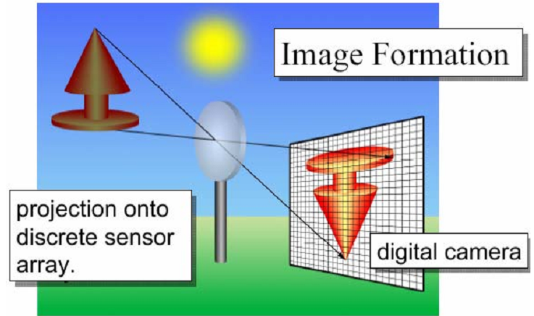
Số hóa ảnh (lấy mẫu → lượng tử hóa)

Slide 16
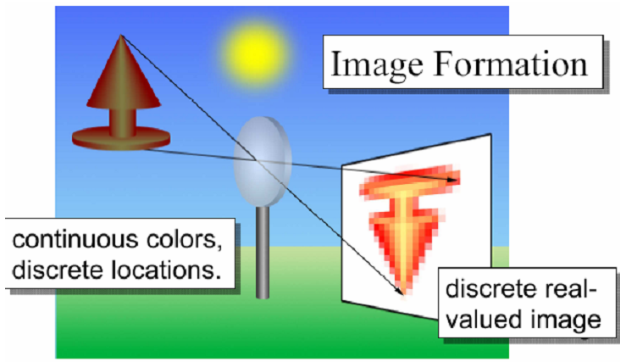
Màu sắc liên tục (trong tự nhiên) và màu sắc rời rạc (trong ảnh)

Slide 17
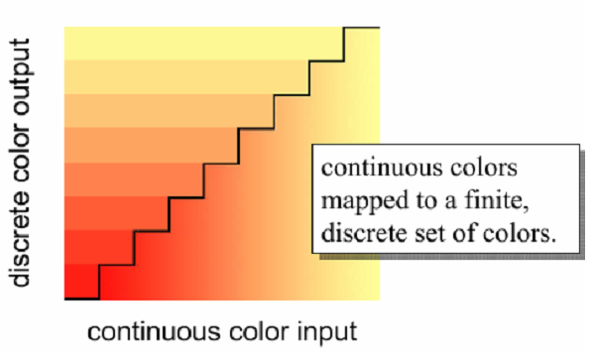
Vấn đề chất lượng thu nhận ảnh
Ánh xạ miền màu lên tục (vô hạn) vào miền hữ hạn (tập màu rời rạc)

Slide 18
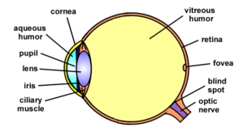
Cấu trúc của mắt người
Cornea - giác mạc, aqueous - thủy dịch, lens - thủy tin thể, fovea – hố mắt, . . .

Slide 19
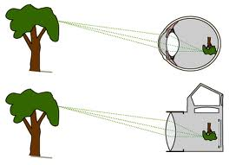
Thu nhận ảnh bằng mắt, máy ảnh

Slide 20
1.2.2 Biểu diễn ảnh
Ảnh trên máy tính là kết quả thu nhận theo các phương pháp số hoá. Quá trình lưu trữ ảnh nhằm 2 tiêu chí:
Tiết kiệm bộ nhớ
Giảm thời gian xử lý
Nếu sử dụng càng nhiều điểm ảnh thì bức ảnh càng đẹp, càng mịn và càng thể hiện rõ hơn chi tiết của ảnh →độ phân giải.
Việc lựa chọn độ phân giải phải phù hợp với nhu cầu sử dụng và đặc trưng của mỗi ảnh cụ thể. Trên cơ sở đó các ảnh thường được biểu diễn theo 2 mô hình cơ bản: Mô hình Raster, Mô hình Vector

Slide 21
1.2.2.1 Mô hình Raster
Đây là cách biểu diễn ảnh thông dụng nhất hiện nay
Ảnh được biểu diễn dưới dạng ma trận các điểm ảnh. Mỗi điểm ảnh được biểu diễn bằng 1 hay nhiều bít
Mô hình Raster thuận lợi cho hiển thị và in ấn.
Ngày nay công nghệ phần cứng cung cấp những thiết bị thu nhận ảnh Raster phù hợp với tốc độ nhanh và chất lượng cao cho cả đầu vào và đầu ra.
Hiện nay, có trên 50 khuôn dạng ảnh thông dụng, một số dùng các kỹ thuật nén có khả năng phục hồi dữ liệu 100%

Slide 22
Việc hiển thị trong môi trường Windows là Microsoft đưa ra khuôn dạng ảnh DIB (Device Independent Bitmap) làm trung gian
BPM, JPG, PNG, GIF,
. . .
Hiển thị
DIB
Cửa sổ làm việc
Thay đổi

Slide 23
1.2.2.2 Mô hình Vector
Người ta sử dụng hướng giữa các vector của điểm ảnh lân cận để mã hoá và tái tạo hình ảnh ban đầu
Ảnh vector được thu nhận trực tiếp từ các thiết bị số hoá hoặc được chuyển đổi từ ảnh Raster
Biểu diễn vector tỏ ra ưu việt hơn Raster ở những điểm:
Tiết kiệm không gian lưu trữ
Dễ dàng cho hiển thị và in ấn còn
Đảm bảo dễ dàng trong lựa chọn sao chép di chuyển tìm kiếm…

Slide 24
1.2.3. Các mô hình màu sắc
Mô hình màu RGB (Red, Green, Blue)
Mô hình màu CMY ( Cyan, Megenta, Yellow) → Tự đọc
Mô hình màu HSV ( Hue, Saturation, Value) → Tự đọc
Mô hình màu HLS → Tự đọc

Slide 25
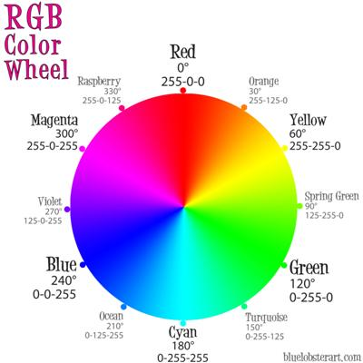
1.2.3.1 Mô hình màu RGB
Ánh sáng đỏ (Red), xanh lá cây (Green) và xanh lam (Blue) được tổ hợp với nhau theo nhiều phương thức khác nhau để tạo thành các màu khác nhau.

Slide 26
1.2.3.2 Pixel
p(x, y) là một điểm (rời rạc) trên ảnh (I) và f(p) là vector của điểm p. Ví dụ:
f(p) = [R(p), G(p), B(p)] nếu I là ảnh màu
f(p) được gọi là mức xam nếu I là ảnh xám (R=G=B)
Cặp (p, f(p)) được gọi là pixel (stand for picture element).
Thông thường, ta sử dụng f(x, y) để chỉ 1 pixel, trong đó (x, y) là tọa độ.

Slide 27
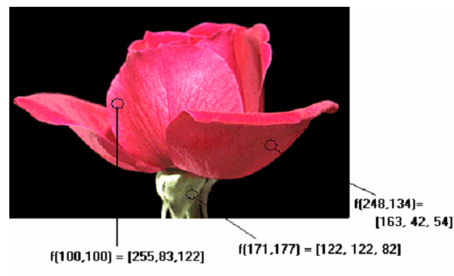
Trong phạm vi học phần, chỉ làm việc với ảnh xám
Các thao tác với ảnh màu tương tự như ảnh xám

Slide 28
1.2.3.3 Cấu trúc file ảnh
A typical BMP file usually contains the following blocks of data:
BMP File Header Stores general information about the BMP file.
Bitmap Information (DIB header)
Stores detailed information about the bitmap image.
Color Palette
Stores the definition of the colors being used for indexed color bitmaps.
Bitmap Data Stores the actual image, pixel by pixel.

Slide 29
BMP File Header (14 byte)
start | size | name | stdvalue | Purpose
1 | 2 | bfType | 19778 | must always be set to 'BM' to declare that this is a .bmp-file.
3 | 4 | bfSize | ?? | specifies the size of the file in bytes.
7 | 2 | bfReserved1 | 0 | must always be set to zero.
9 | 2 | bfReserved2 | 0 | must always be set to zero.
11 | 4 | bfOffBits | 1078 | specifies the offset from the beginning of the file to the bitmap data.

Slide 30
Bitmap Information (40 byte)
start | size | name | stdvalue | Purpose
15 | 4 | biSize | 10 | specifies the size of the BITMAPINFOHEADER structure, in bytes.
19 | 4 | biWidth | 100 | specifies the width of the image, in pixels.
23 | 4 | biHeight | 100 | specifies the height of the image, in pixels.
27 | 2 | biPlanes | 1 | specifies the number of planes of the target device
29 | 2 | biBitCount | 8 | specifies the number of bits per pixel.

Slide 31
start | size | name | stdvalue | Purpose
31 | 4 | biCompression | 0 | Specifies the type of compression, usually set to zero (no compression).
35 | 4 | biSizeImage | 0 | specifies the size of the image data, in bytes. If there is no compression, it is valid to set this member to zero.
39 | 4 | biXPelsPerMeter | 0 | specifies the the horizontal pixels per meter on the designated targer device, usually set to zero.

Slide 32
start | size | name | stdvalue | Purpose
43 | 4 | biYPelsPerMeter | 0 | specifies the the vertical pixels per meter on the designated targer device, usually set to zero.
47 | 4 | biClrUsed | 0 | specifies the number of colors used in the bitmap, if set to zero the number of colors is calculated using the biBitCount member.
51 | 4 | biClrImportant | 0 | specifies the number of color that are 'important' for the bitmap, if set to zero, all colors are important.

Slide 33
Một số chú ý:
biBitCount actually specifies the color resolution of the bitmap. The possible values are:
1 (black/white);
4 (16 colors);
8 (256 colors);
24 (16.7 million colors).

Slide 34
The biBitCount data element also decides if there is a color table in the file and how it looks like:
In 1-bit mode the color table has to contain 2 entries (white, black).
In 4-bit mode the color table must contain 16 colors.
In 8-bit mode the color table contains 256 entries.
In 24-bit mode, the palette is omitted.

Slide 35
Color Palette
The color palette appeared if biBitCount is 1, 4 or 8.
start | size | name | stdvalue | Purpose
1 | 1 | rgbBlue |  | specifies the blue part of the color.
2 | 1 | rgbGreen |  | specifies the green part of the color.
3 | 1 | rgbRed |  | specifies the red part of the color.
4 | 1 | rgbReserved |  | must always be set to zero.

Slide 36
Bitmap Data
It depens on the BMP File Header structure how the pixel data is to be interpreted.
Another important thing is that the number of bytes in one row must always be adjusted to fit into the border of a multiple of four. You simply append zero bytes until the number of bytes in a row reaches a multiple of four, an example:
6 bytes that represent a row in the bitmap:
A0 37 F2 8B 31 C4
must be saved as:
A0 37 F2 8B 31 C4 00 00

Slide 37
Notes
In 1-bit mode every byte in the image data represents eight pixels. They are arranged from higher to lower bit for pixels from left to right.
In 4-bit mode every byte in the image data represents two pixels. The byte is split into the higher 4 bits and the lower 4 bits and each value of them points to a palette entry.
In 8-bit mode every byte represents a pixel. The value points to an entry in the color table.
In 24-bit mode, three bytes represent one pixel. The first byte represents the red part, the second the green and the third the blue part.

